Slide 1
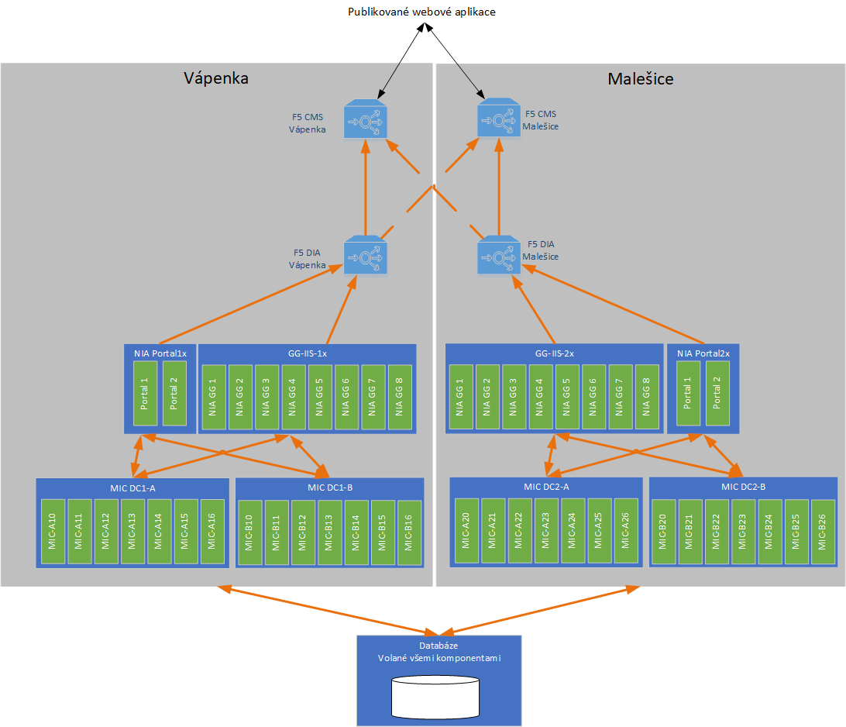
NIA
Dvě datová centra
Řízení provozu přes NLB
Servery pro příjem vstupních požadavků
V každém DC dva nezávislé klastry pro provoz mikro služeb
Replikované databáze

Slide 2
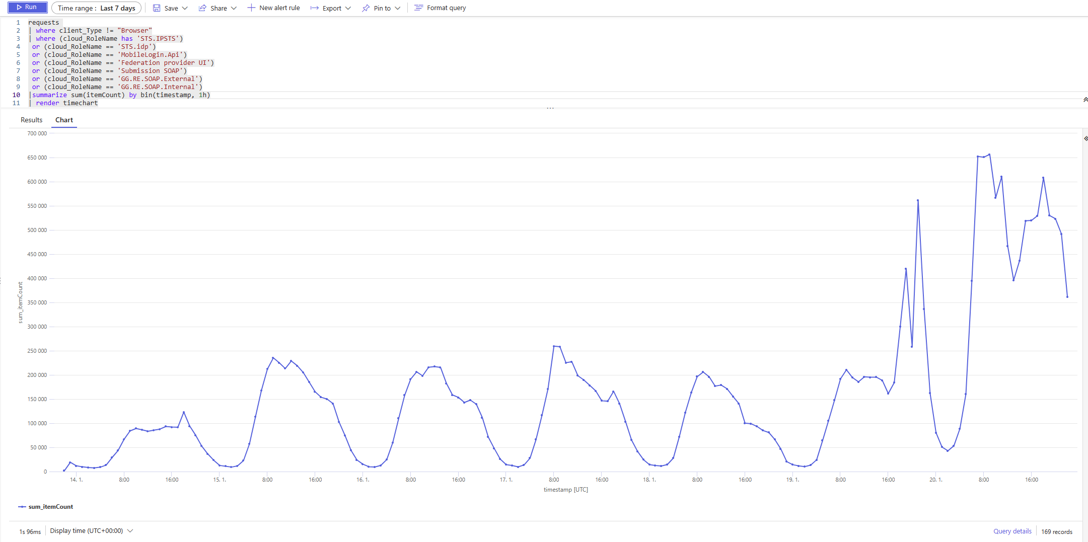
Vyhodnocování telemetrie
Graf ukazuje porovnání běžného provozu na NIA a dva dny špiček při spuštění aplikace eDoklady
Tzv. bazální stav NIA ve všední den je něco mezi 150 000 – 200 000 vstupních požadavků/ hodina na NIA. Neboli 55 požadavků/sekundu.
V kritických špičkách při spuštění eDokladů přicházelo na NIA až 650 000 požadavků/hodinu (180 požadavků/sekundu).

Slide 3
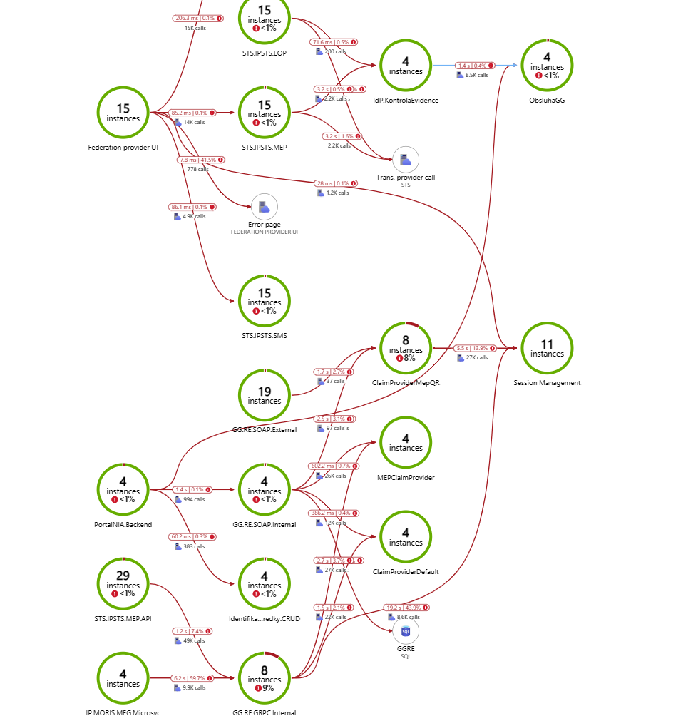
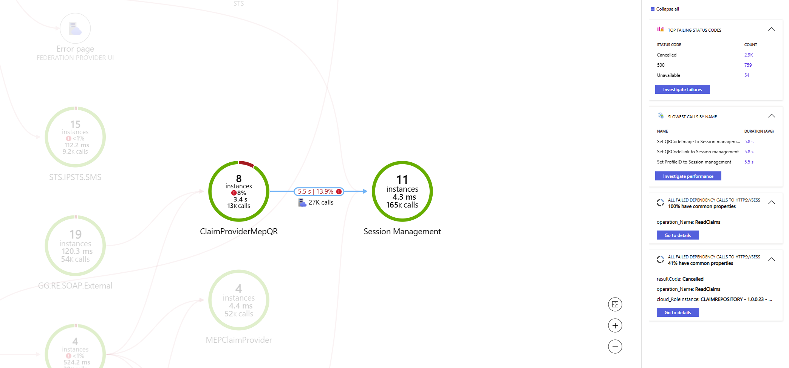
Detailní pohled na NIA v době přetížení
Vyhodnocení kritických volání
Zjištěny extrémní latence při volání mezi jednotlivými komponentami
Vlastní zpracování v komponentách bylo rychlé a bez chyb
Latence jednotlivých volání je hlavní příčinou přetížení

Slide 4
Nápravná opatření
Přidání více serverů pro běh mikro služeb
Změna parametrů pro spouštění kontejnerů
Hlavní příčinou latencí volání bylo opakované spouštění Just In Time (JIT) překladače pro zpracování (serializace a deserializece) JSON zpráv
Byly proveden takové úpravy kódu, aby nebylo nutné opakovaně spouštět JIT
Pro některé operace byl JSON nahrazen jinými typy zpráv, které jsou na zpracování mnohem rychlejší

Slide 5
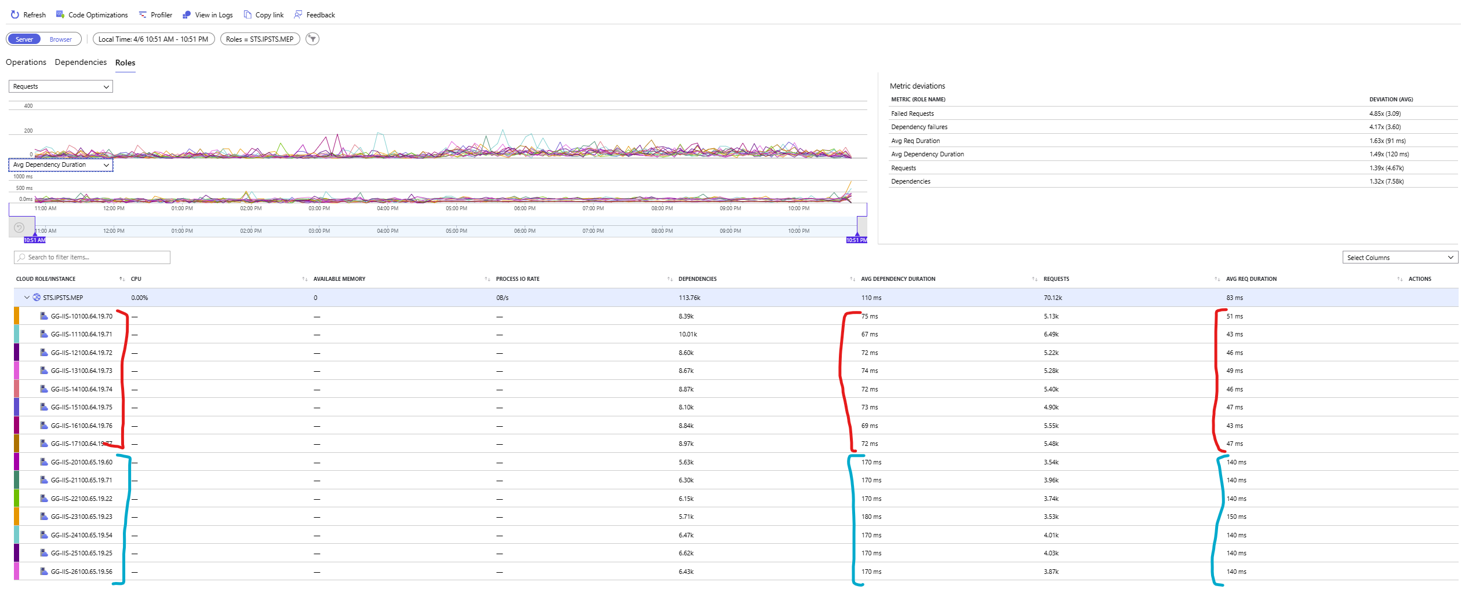
Porovnání výkonnosti původního a nového kódu
Komunikace mezi vstupními webovými servery a mikro službami

Slide 6
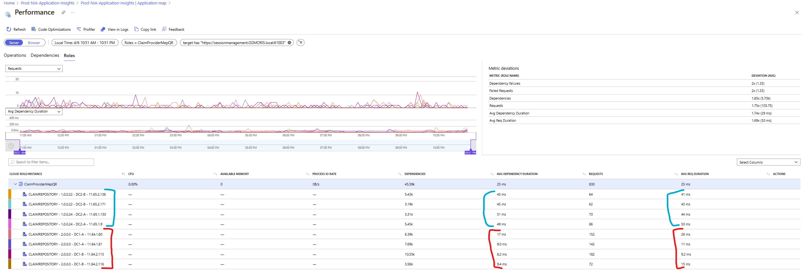
Porovnání výkonnosti původního a nového kódu
Komunikace mezi mikro službami

